Slide 1
МИНИСТЕРСТВО НАУКИ И ВЫСШЕГО ОБРАЗОВАНИЯ РЕСПУБЛИКИ КАЗАХСТАН СЕВЕРО-КАЗАХСТАНСКИЙ УНИВЕРСИТЕТ ИМ. М. КОЗЫБАЕВА ФАКУЛЬТЕТ ИНЖЕНЕРИИ И ЦИФРОВЫХ ТЕХНОЛОГИЙ КАФЕДРА «ИНФОРМАЦИОННО-КОММУНИКАЦИОННЫЕ ТЕХНОЛОГИИ»
ТВОРЧЕСКИЙ ЭКЗАМЕН
ПО ДИСЦИПЛИНЕ «ПРОТОКОЛЫ И ИНТЕРФЕЙСЫ КОМПЬЮТЕРНЫХ СИСТЕМ»
Выполнил: студент Казанцев А. В
Группы АПО-22
Петропавловск, 2024

Slide 2
АКТУАЛЬНОСТЬ ПРОЕКТА
Веб сайт ветеринарной клиники актуален во многих отношениях как для клиента и сотрудников а также владельца клиники. Вот некоторые преимущества которые дает веб сайт ветеринарной клиники её пользователям:
Повышение доступности и удобства: Клиенты могут получить информацию о клинике и её услугах в любое время, даже в нерабочие часы. Это повышает доступность бизнеса и удобство обслуживания для клиентов.
Привлечение новых клиентов: Потенциальные клиенты могут легко найти клинику через интернет и узнать о услугах и ценах.
Создание доверия: Информация о клинике, её миссии, сотрудниках и отзывы клиентов на сайте могут помочь создать доверие к бизнесу и убедить потенциальных клиентов в его надежности и профессионализме.
Эффективное управление графиком работы медперсонала: Онлайн-система записи на прием позволяет эффективно управлять расписанием и уменьшить нагрузку на персонал клиники, освобождая время для более важных задач.
Привлечение новых клиентов: Сайт позволяет привлечь клиентов не только из местности, но и из других районов или даже стран, что расширяет клиентскую базу и увеличивает потенциал для роста бизнеса.
Маркетинговые возможности: Сайт ветеринарной клиники может использоваться в качестве маркетингового инструмента для привлечения внимания к специальным предложениям, акциям, новым услугам и мероприятиям.

Slide 3
ЦЕЛЬ И ЗАДАЧИ ПРОЕКТА
Цель проекта: Целью проекта, является привлечение клиентов, предоставление информации о клинике и её услугах, снижение нагрузки на медперсонал, создание доверия потенциальных клиентов.
Задачи проекта:
Предоставление списка услуг ветеринарной клиники.
Предоставление прайс листа. При выборе медицинских услуг люди в основном смотрят именно на цены. Поэтому важно сделать прайс интуитивно понятным, структурированным по группам услуг.
Описание врачей. Чтобы помочь пациентам заочно познакомиться со специалистами клиники, следует разместить на сайте карточки врачей по направлениям. Фотография и описание врача облегчает процесс выбора ветеринарной клиники и вызывает у клиента больше доверия, чем сухие информационные страницы.
Онлайн запись к врачу. Сайт клиники удобен тем, что позволяет клиентам быстро записаться к врачу на удобное время, не контактируя с регистратурой.
Создание удобного и интуитивно понятного интерфейса, который делает навигацию по сайту легкой и приятной.

Slide 4
ПРАКТИЧЕСКАЯ ЗНАЧИМОСТЬ ПРОЕКТА
Практическая значимость данного проекта состоит в следующем:
Удобство для клиентов: Сайт предоставляет клиентам возможность получить необходимую информацию о клинике и её услугах в любое время суток, без необходимости посещения физического офиса. Это особенно удобно для занятых людей, которые могут проверить цены, узнать расписание работы, а также записаться на прием в удобное для них время.
Легкость в получении информации: Клиенты могут легко найти информацию о ценах на услуги, квалификации специалистов, а также о возможностях лечения и диагностики. Это позволяет клиентам быть более информированными и принимать обдуманные решения относительно здоровья своих питомцев.
Улучшение обслуживания клиентов: Предоставление онлайн-консультаций, возможности задавать вопросы и получать ответы от ветеринаров на сайте улучшает обслуживание клиентов и способствует созданию более тесных отношений между клиникой и клиентами.
Расширение клиентской базы: Сайт ветеринарной клиники может быть эффективным инструментом для привлечения новых клиентов, особенно тех, кто ищет ветеринарные услуги в интернете. Это может способствовать увеличению клиентской базы и росту бизнеса клиники.

Slide 5
Сервисы которые были использованы:
https://gtmetrix.com/reports/itest.kz/TP59p16L/ – для определения производительности и скорости загрузки.
https://spywords.ru/ – для нахождения ключевых слов.
https://www.browserling.com/ – для определения кросс – браузерности.
https://search.google.com/test/mobile-friendly – для определения адаптивности сайта на различных устройствах
http://iloveadaptive.com/ru/url/https%3A%2F%2Fitest.kz%2Fru – для определения адаптивности сайта на различных устройствах.

Slide 6
СТРУКТУРНАЯ СХЕМА ПРОЕКТА

Slide 7
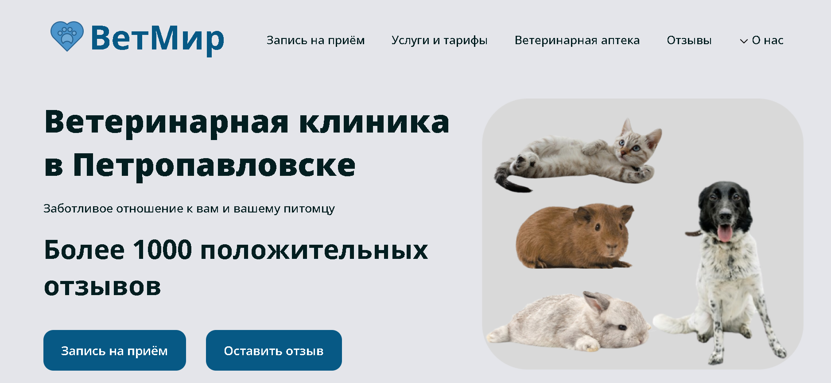
СКРИНЫ ОСНОВЫХ ИНТЕРФЕЙСОВ

Slide 8
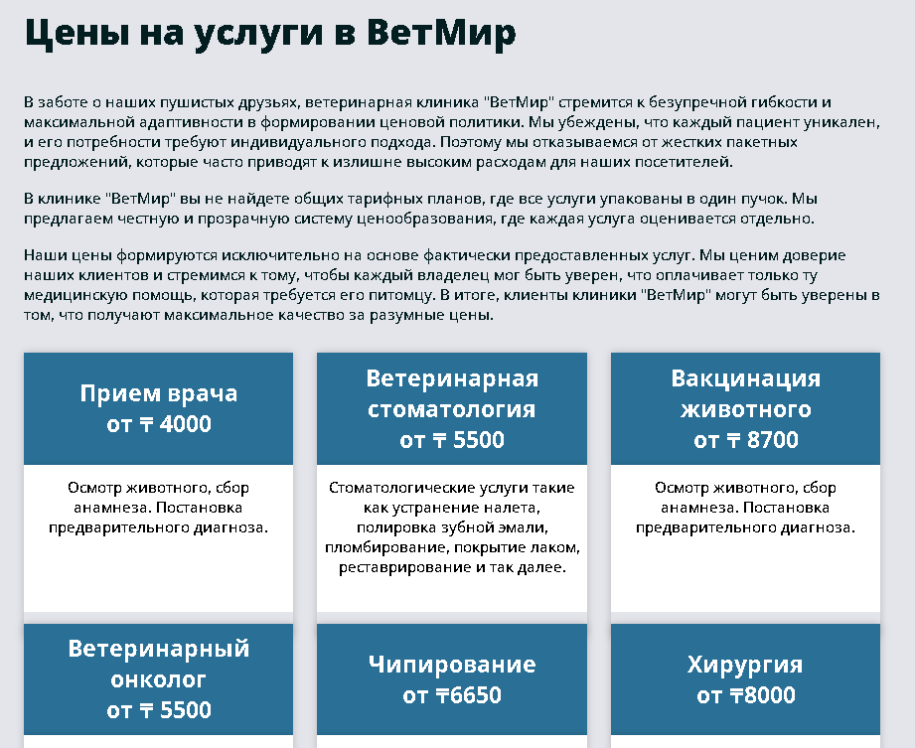

Slide 9
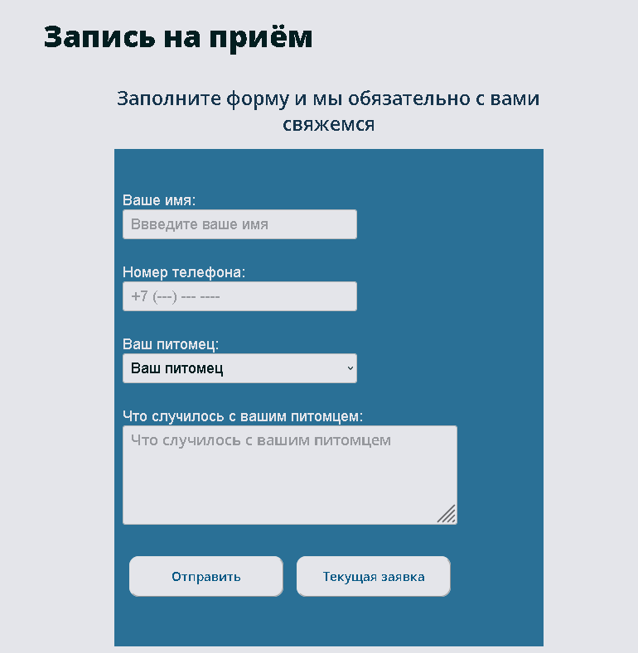

Slide 10


Slide 11
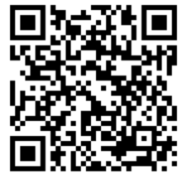
QR-КОД ссылка на web сайт

